Slide 1
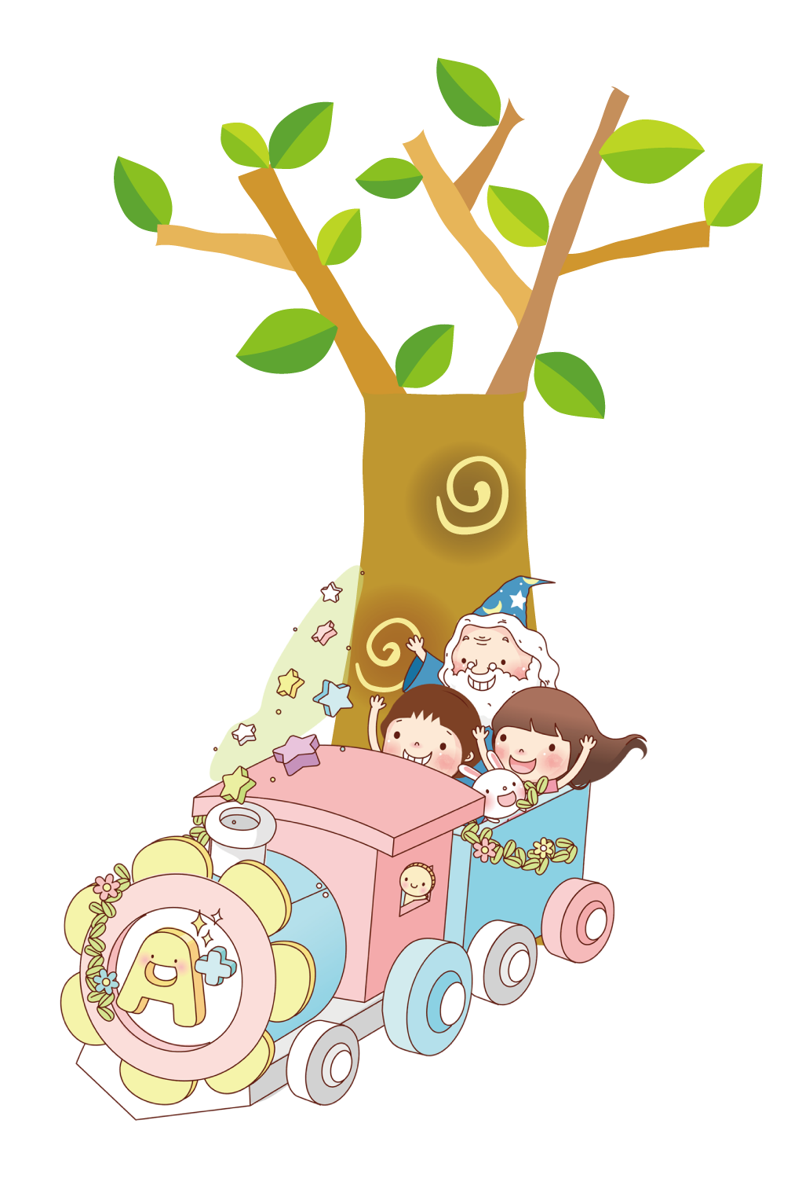
Khởi động

Slide 2
Gà con qua cầu

Slide 3
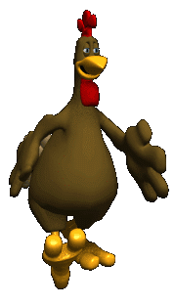
Đi
Qua
Đi
Qua
Đi
Qua
Đi
Qua

Slide 4
Câu Hỏi 1
9 + 6 =
A.15
C.12
B.13
D.14
Quay
Lại

Slide 5
Câu Hỏi 2
8 + 5 =
A.12
C.11
B.13
D.4
Quay
Lại

Slide 6
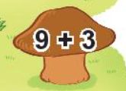
Câu Hỏi 3
A.13
C.12
B.11
D.14
Quay
Lại

Slide 7
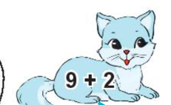
Câu Hỏi 4
D.12
C.14
B.10
A.11
Quay
Lại

Slide 8
Bài 12: Bảng cộng
(có nhớ) trong phạm vi 20.
Notes:
Thiết kế bởi: FB Hương Thảo - https://www.facebook.com/huongthaoGADT/

Slide 9
Tiết 1

Slide 10
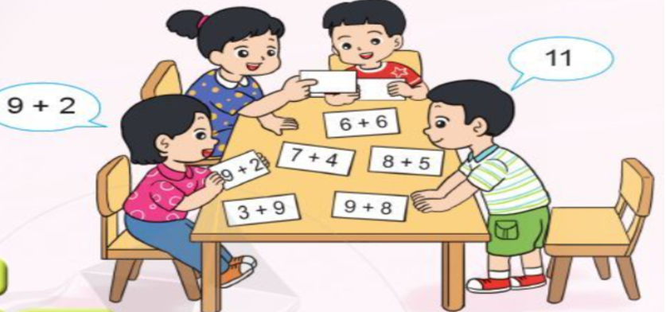
Bước tranh vẽ các bạn nhỏ đang làm gì?
Notes:
Thiết kế bởi: FB Hương Thảo - https://www.facebook.com/huongthaoGADT/

Slide 11
Hương Thảo: Tranthao121004@gmail.com
9 + 2 = 11
Bảng cộng
(có nhớ) trong phạm vi 20
9 + 3 = 12
8 + 3 = 11
9 + 4 = 13
8 + 4 = 12
7 + 4 = 11
9 + 5 = 14
8 + 5 = 13
7 + 5 = 12
6 + 5 = 11
9 + 6 = 15
8 + 5 = 14
7 + 6 = 13
6 + 6 = 12
5 + 6 = 11
9 + 7 = 16
8 + 6 = 15
7 + 7 = 14
6 + 7 = 13
5 + 7 = 12
4 + 7 = 11
9 + 8 = 17
8 + 8 = 16
7 + 8 = 15
6 + 8 = 14
5 + 8 = 13
4 + 8 = 12
3 + 8 = 11
9 + 9 = 18
8 + 9 = 17
7 + 9 = 16
6 + 9 = 15
5 + 9 = 14
4 + 9 = 13
3 + 9 = 12
2 + 9 = 11

Slide 12
Cuộc Đua
Kỳ Thú
2
Notes:
Thiết kế bởi: FB Hương Thảo - https://www.facebook.com/huongthaoGADT/

Slide 13
Luật chơi:
Chia lớp thành 4 đội: sư tử, chó, khỉ, sóc cùng nhau trả lời các câu hỏi, đội nào về đích trước sẽ là đội chiến thắng

Slide 14
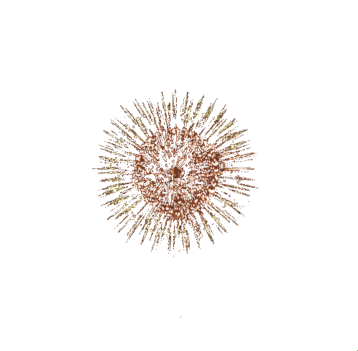
CHÚC MỪNG
CHÚC MỪNG
CHÚC MỪNG
CHÚC MỪNG
Tiếp tục bài mới

Slide 15
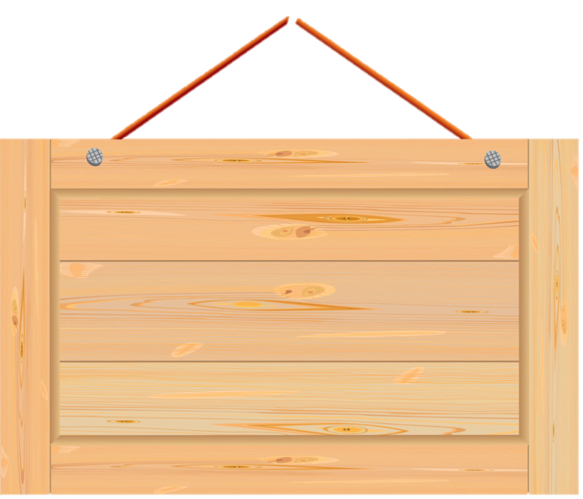
Đáp án: 11
6 + 5 =

Slide 16
Đáp án: 16
8 + 8 =

Slide 17
Đáp án: 13
9 + 4 =

Slide 18
Đáp án: 14
7 + 7 =

Slide 19
Đáp án: 16
7 + 9 =

Slide 20
Đáp án: 15
6 + 9 =

Slide 21
Đáp án: 11
8 + 3 =

Slide 22
Đáp án: 11
3 + 8 =

Slide 23
Đáp án: 13
7 + 6 =

Slide 24
Đáp án: 13
6 + 7 =

Slide 25
Đáp án: 14
9 + 5 =

Slide 26
Đáp án: 14
5 + 9 =

Slide 27
Tiết 2
Notes:
Thiết kế bởi: FB Hương Thảo - https://www.facebook.com/huongthaoGADT/

Slide 28
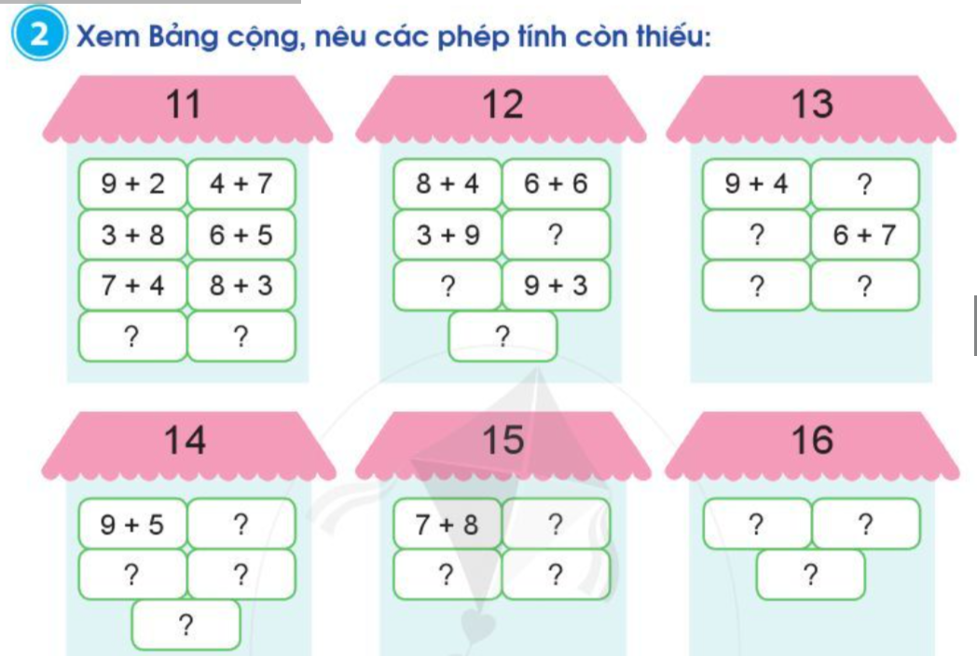
5 + 8
7 + 5
8 + 5
4 + 8
7 + 6
7 + 6
6 + 5
7 + 4
9 + 3
7 + 7
9 + 6
7 + 9
9 + 7
8 + 6
6 + 8
8 + 7
6 + 9
8 + 8
5 + 9

Slide 29
Giải lao

Slide 31
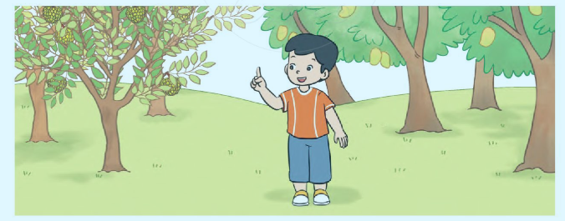
Vườn nhà Tùng có 7 cây na và 9 cây xoài. Hỏi vườn nhà Tùng có tất cả bao nhiêu cây na và cây xoài?
Muốn biết vườn nhà Tùng có tất cả bao nhiêu cây na và cây xoài ta dùng phép tính gì?
7
+
9
16
16

Slide 32
Tạm biệt các em

